Slide 1
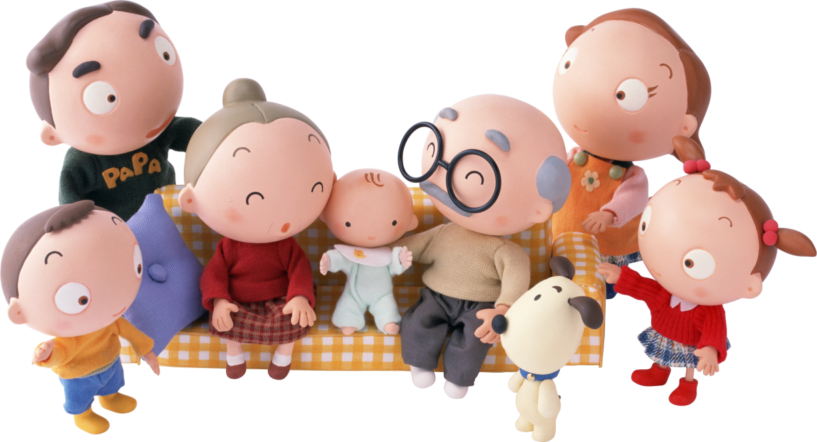
Тема: «Речевые игры в кругу семьи» В.А. Сухомлинский: «Игра — это искра, зажигающая огонек пытливости и любознательности…».
Выполнила:
Ярахмедова Ирина Ивановна
Воспитатель МБДОУ №123
2021г.

Slide 2
Актуальность
Дошкольный возраст - период развития речи ребенка, которое является неотъемлемой частью умственного развития.
Благодаря речевым играм в семье интенсивно развиваются мыслительные способности детей и речевые навыки, развитие которых является одним из основных условий нормального психофизического развития ребенка, формирования полноценной личности, подготовки детей к обучению в школе.

Slide 3
Роль словесных игр в кругу семьи
помогают развивать у детей логическое мышление, остроту ума, сообразительность;
становятся прекрасными упражнениями в качестве тренинга, стимулируя умение рассуждать и доказывать, строить высказывания, умение слушать и понимать собеседника.

Slide 4
Словесные игры в кругу семьи
Цель: заинтересовать родителей.
формы взаимодействия с семьей:
- беседы;
- групповые и индивидуальные консультации;
- просветительская работа посредством
буклетов для родителей и оформления
информационного стенда.

Slide 5
Словесные игры в кругу семьи
Цель: научить родителей как организовать и провести речевую игру.
формы взаимодействия с семьей:
тематические родительские собрания;
мастер-классы;
квест-игра;
индивидуальные и фронтальные консультации.

Slide 6
Простые в организации речевые игры
на прогулке, по дороге в детский сад;
дома, во время приготовления пищи;
в ванной комнате;
в выходной день;
рассматривая книжку.

Slide 7
На прогулке, по дороге в детский сад мы рекомендуем следующие игры:
«Кто самый внимательный»
«Весёлый счет»
«Рыба, птица, зверь:
«Подбор объектов к действию»
«Отгадай предмет по паре других»

Slide 8
Во время приготовления пищи мы рекомендуем следующие игры:
Во время приготовления ужина можно попросить детей назвать слова-названия блюд на букву «С»
Игры с макаронами: считаем, сравниваем, выкладываем картинки и т.д
Опыты с яйцами
Приготовление бутербродов
«Вкусные словечки»
«Угощение»
И другие

Slide 9
В ванной комнате мы рекомендуем следующие игры:
«Я дарю тебе словечко»
«Игры с бельевыми прищепками»
«Задом наперед»
«Узнавание»

Slide 10
В выходной день мы рекомендуем следующие игры:
«Подбор прилагательных»
"Что бывает?«
"Угадай-ка" (для детей 3-4 лет)

Slide 11
Рассматривая книжку, мы рекомендуем:
предложить ребенку:
назвать противоположное по смыслу слово;
придумать свой конец к сказке или рассказу;
придумать рифму к слову, обозначающему изображение на иллюстрации.

Slide 12
Дифференциация речевых игр
ДЛЯ ДЕВОЧЕК
( с куклами, феями, колясками, посудкой пр.)
ДЛЯ МАЛЬЧИКОВ
( с роботами, машинками, строительными инструментами)

Slide 13
А сейчас поиграем!
Придумать историю или сказку
Подобрать предметы по форме, цвету, вкусу, весу.
Ответить на вопросы от имени фрукта
Сравнить «яблоко сладкое, а перец….»
Задание с предлогами

Slide 14
Заключение
Систематические занятия со словесными играми в семье помогают ввести детей в увлекательный мир русского языка, где они в состоянии сделать удивительные открытия, которые смогут стать факторами их интереса к школьной учёбе, что само по себе немаловажно.

Slide 15
Спасибо за внимание!

